Slide 1
ARX NELINIAR
Albu Claudiu-Vasile
BISTRISCHI Attila-Roland grupa 30135
Puia sorin-vlad

Slide 2
Introducere
Acest proiect implică generarea unui model ARX (AutoRegressive with eXogenous inputs) neliniar configurabil,definirea ordinului și gradului, colectarea și preprocesarea datelor, estimarea parametrilor modelului și validarea acestuia pe seturi separate de identificare și validare.
Se va ține cont că ordinul sistemului nu este mai mare de 3, și dinamica poate fi neliniara, iar ieșirea poate fi afectată de zgomot.
Algoritmul este aplicat în două moduri: predicție și simulare

Slide 3

Metoda de rezolvare
Pentru obținerea modelului ARX neliniar de tip polinomial de grad configurabil vom utiliza regresia polinomială, predicția și simularea.
ARX neliniar : y(k)=g(y(k-1),...,y(k-na),u(k-1), u(k-2),...,u(k-nb); θ)+e(k)
θ-parametru; θ$∈R^{n}$
Predictia cu un pas înainte $\hat{y}$: ${\text{d}\text{(}\text{k}\text{)=[}\text{y}\text{(}\text{k}\text{−1),...,}\text{y}\text{(}\text{k}\text{−}\text{na}\text{), }\text{u}\text{(}\text{k}\text{−1),...,}\text{u}\text{(}\text{k}\text{−}\text{nb}\text{)]}}^{T}$
Simulare $\tilde{y}$: ${\tilde{d}\left(k\right)= \text{[}\tilde{y}\left(k−1\right),…, \tilde{y}\text{(}\text{k}\text{−}\text{na}\text{),}\text{u}\text{(}\text{k}\text{−1),...,}\text{u}\text{(}\text{k}\text{−}\text{nb}\text{)]}}^{T}$

Slide 4

Pașii de rezolvare
1.Generarea puterilor [p1, p2, …], utilizând formula $x_{1}^{p_{1}}$* $x_{2}^{p_{2}}$*... $x_{n}^{p_{n}}$,
$\sum_{i=1}^{n}{p_{i}}≤$m, stiind ca avem $q=\frac{\left(na+nb+m\right)!}{m!∗\left(na+nb\right)!}$ regresori
2.Generarea matricei de regresori PHI
3.Găsirea parametrilor prin rezolvarea regresiei liniare
4.Calcularea MSI
5.Găsirea celui mai bun na, nb, m

Slide 5
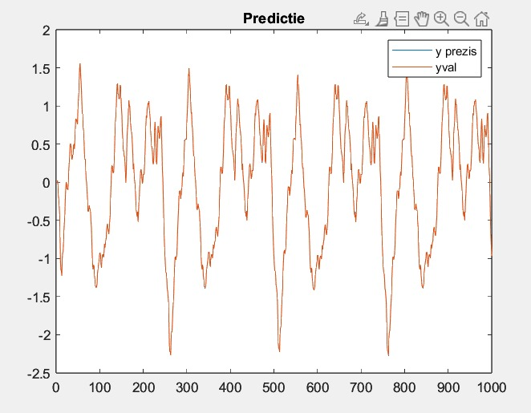
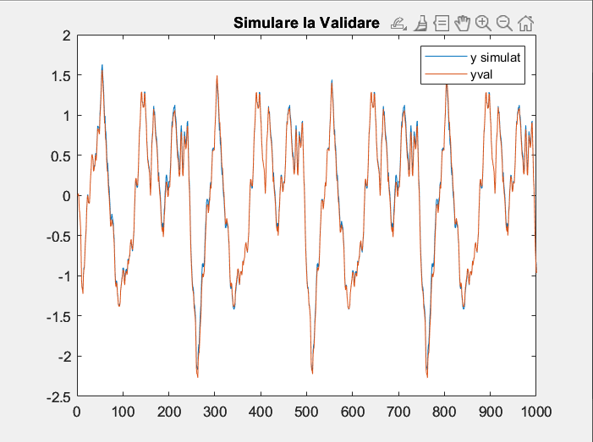
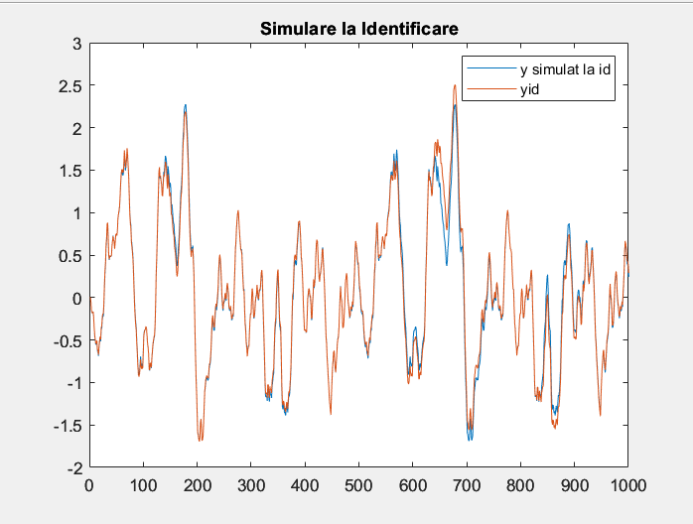
Grafice pentru predicție și simulare
Fig.01, Predictie
Fig.02, Simulare la Validare
Fig.03, Simulare la Identificare

Slide 6
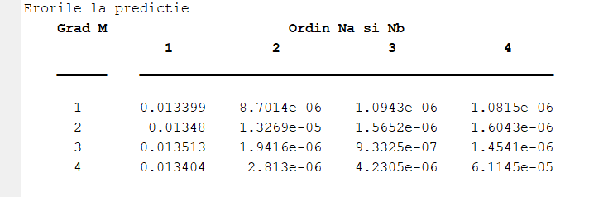
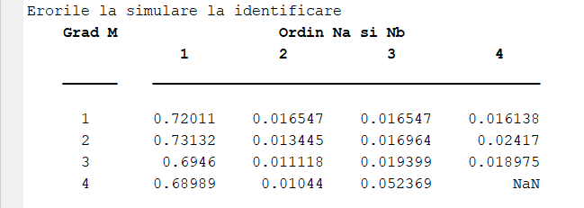
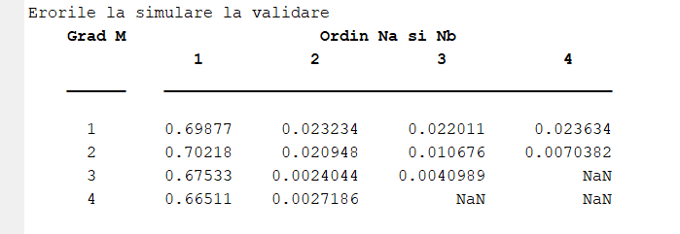
Calcularea eroriilor
La calcularea eroriilor se poate observa că eroarea predicției și simulării au parametrii diferiți.
La predicție eroarea cea mai mica este de 0.000001 la m=3, na=nb=3
La simularea pe validare eroarea cea mai mica este de 0.002404 la m=3, na=nb=2
La simularea pe identificare eroarea ce mai mica este de 0.010440 la m=4 si na=nb=2
Fig.05, Erori la simulare pe validare
Fig.06, Erori la simulare pe identificare
Fig.04, Erori la predictie

Slide 7
Concluzie
În concluzie, am reusit să identificăm un model de tip cutie neagra prin metoda ARX neliniar de tip polinomial, aflând gradul si parametrii potriviți, unde erorile la predicție si simulare sunt minime. Deși este nevoie sa alegem cu atenție parametrii pentru a avea un timp de execuție bun și o acuratețe mai bună.

Slide 8
Codul

